Slide 1
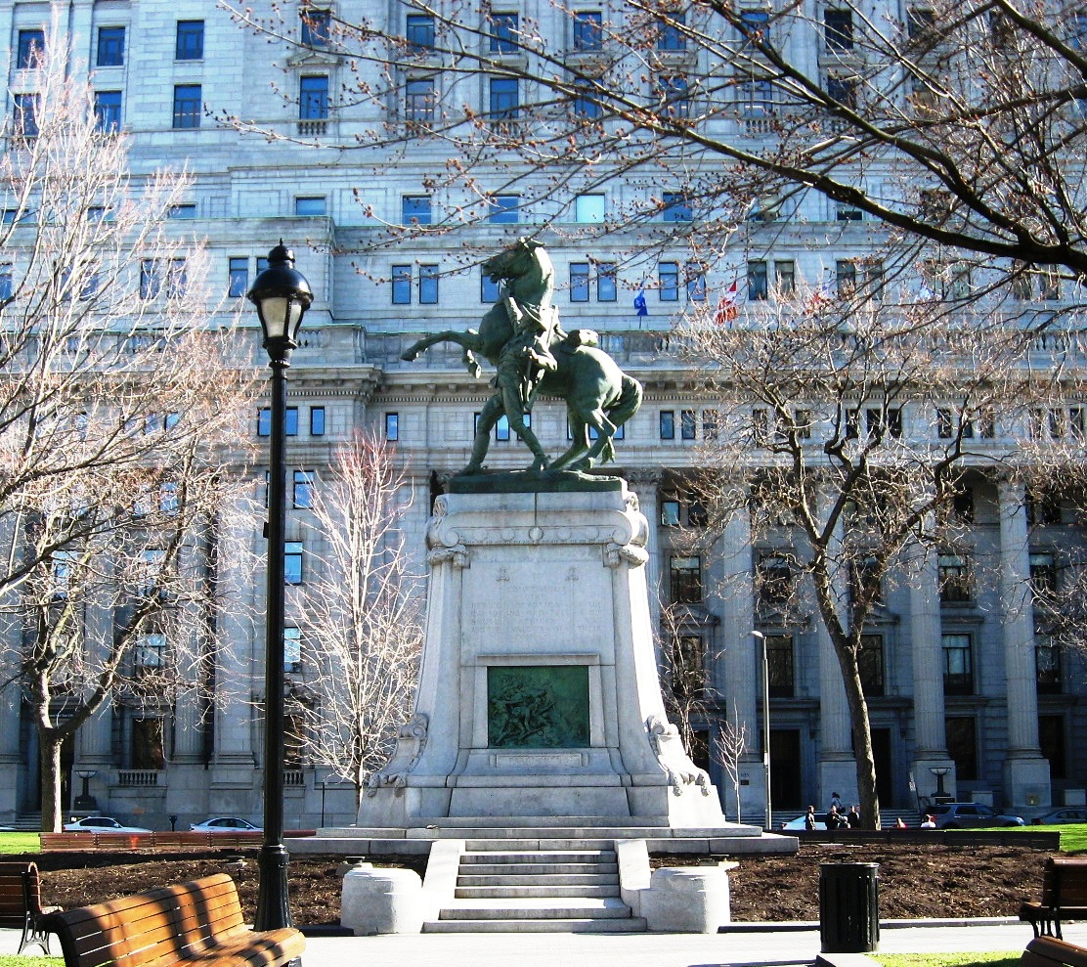
Diane Joly
Art, histoire et patrimoine
Art public, centre-ville moderne de Montréal (2008)

Slide 2
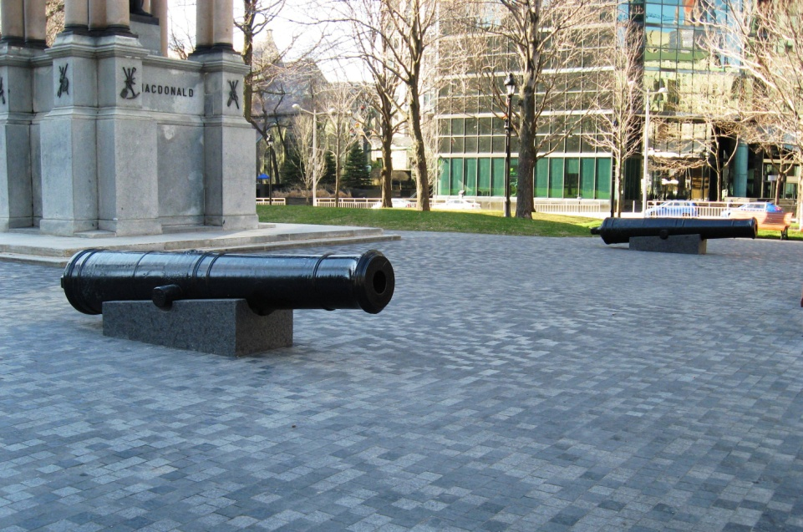
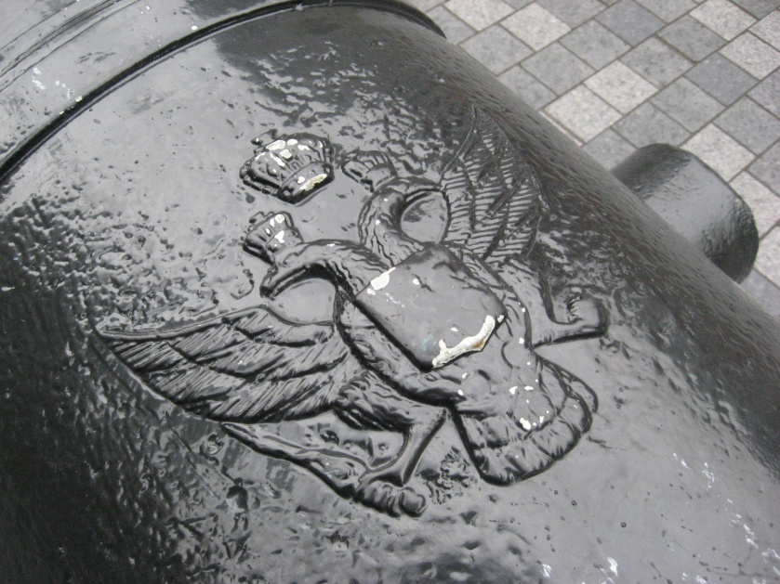
Canons de Sébastopol
Place du Canada
En 1854, les grandes puissances européennes déclarent la guerre à la Russie. Les soldats anglais du
39e Régiment, installés dans le Vieux-Montréal, sont envoyés en Crimée en compagnie de quelques
volontaires canadiens. La coalition gagne la guerre et, pour souligner la bravoure de ses combattants,
la reine Victoria, offre à ses colonies des canons saisis pendant les combats. Montréal en reçoit ainsi
au moins deux vers 1857-1860. Le don des canons est à la fois un rappel de la victoire impériale et
de la bravoure des soldats de l’Empire.
Fabriqués d’un alliage de bronze et de métal, les canons sont des pièces d’artillerie authentiques qui se
composent d’un fût et d’une base. Celle-ci a été refaite en ciment. On reconnait l’origine des canons
grâce à l’aigle impérial à deux têtes – symbole de l’empereur russe – gravé sur le fût.

Slide 3
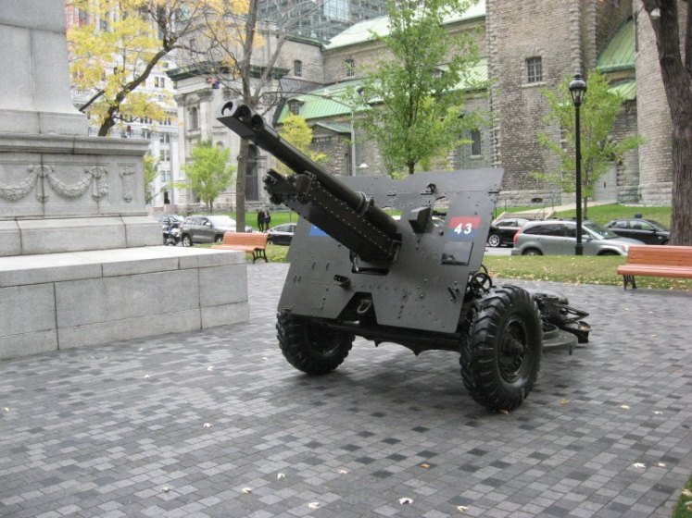
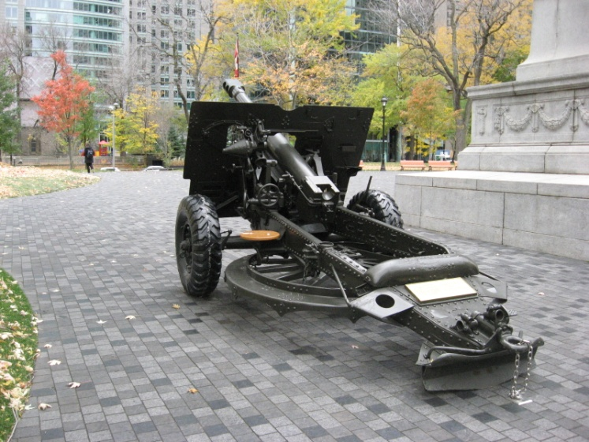
Canon d’artillerie de la Deuxième Guerre mondiale
Place du Canada
En 1962, le colonel honoraire du Royal Regiment of Canadian Artillery dévoile un canon
ayant servi lors de la Deuxième Guerre mondiale. Les parties mobiles de l’arme de guerre étant
soudées, elle est inutilisable. L’artéfact conserve son apparence originale puisque ces altérations
sont peu visibles.
Le canon est installé en permanence au square afin de commémorer la contribution des artilleurs
montréalais au conflit. Le choix délibéré d’exposer un artefact dans ce lieu, plutôt qu’au musée,
montre la volonté de rendre compte de la pénible et périlleuse réalité de l’artilleur au front
par l’utilisation d’une pièce authentique de l’histoire militaire.

Slide 4
Cénotaphe de l’Armistice (1924)
Place du Canada
Suivant la fin de la Première Guerre mondiale, une commission internationale est créée pour assurer une sépulture honorable pour les soldats tués. Parmi les principes qui guident la Commission, il y a celui de ne rapatrier aucun corps, le cimetière européen symbolisant le champ d’honneur.
Cette absence des corps favorise au Canada l’érection de monument honorant la mémoire des morts. À Montréal, le choix s’est porté sur celui d’un cénotaphe dédié aux hommes et aux femmes de la cité, toutes
origines confondues.
Une nouvelle tradition est née lors de l’inauguration. Le 11 novembre 1924 à 11 h, au son du canon, train, tramways, voitures et activités dans les bureaux,
les usines, les magasins s’immobilisent afin d’observer deux minutes de silence.

Slide 5
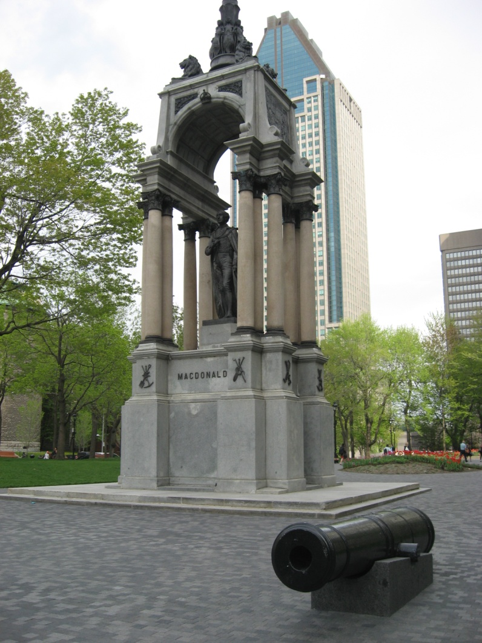
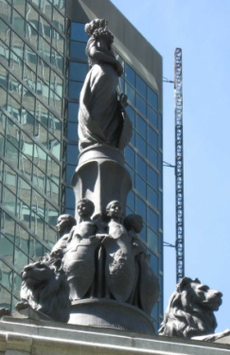
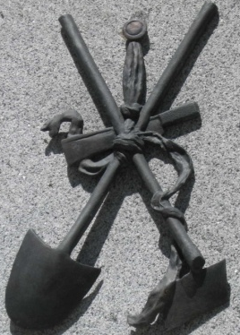
MacDonald (1895)
Place du Canada
Le monument est un « hommage offert par la province de Québec ». La statue en bronze doré représentant John A. MacDonald est posée sur un piédestal. Il est vêtu de sa tenue de conseiller privé et sa robe de la magistrature ornée de la Grande croix de Bath.
Le socle et le baldaquin sont en granit gris provenant de Standstead (Québec); le granit rouge clair des colonnes vient d’Aberdeen (Écosse). Les colonnes ont sans doute été profilées à St. George, Nouveau-Brunswick. Les éléments en bronze ont été coulés par la fonderie J.W.S. Singer & Son de Bristol (Angleterre)

Slide 6
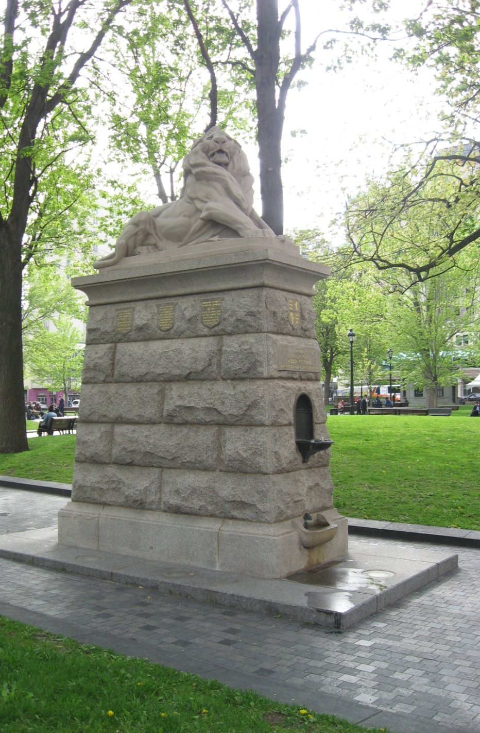
Le Lion de Belfort (1894-1897)
Square Dorchester
À coup sûr, le lion de Belfort est une référence à l’empire anglais. Il s’agit également d’une icône populaire à Montréal. Le lion fait partie des armes du Québec et du Canada.
La compagnie d’assurance Sun Life, l’entreprise canadienne la plus importante à l’étranger érige ce monument – une fontaine publique – dans un lieu qui lui assure une visibilité exceptionnelle parmi la classe aisée montréalaise et étrangère.
L’entreprise montre ainsi qu’elle aime prendre soin de ses clients.

Slide 7
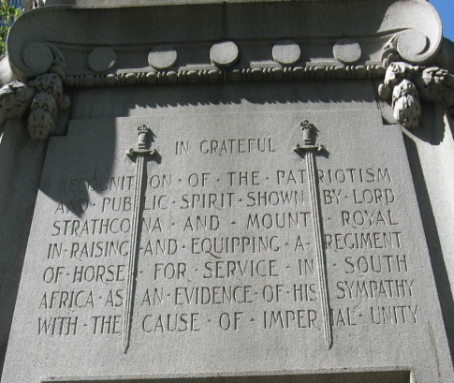
Monument aux héros de la guerre des Boers (1907) Square Dorchester
Le monument souligne à la fois l’héroïsme des soldats canadiens et l’engagement impérialiste de Lord Strathcona qui leva un régiment de cavalerie pendant le conflit. C’est le premier et seul monument équestre à Montréal et l’un des rares au Canada. La monumentalité et l’éclectisme des formes dévoilent l’influence de l’esthétisme britannique dans la société montréalaise du XIXe siècle tandis que les riches matériaux révèlent qu’il est érigé par la classe aisée.
La guerre des Boers (1899-1902) souligne la première participation canadienne du Dominion dans un conflit armé outre-mer

Slide 8
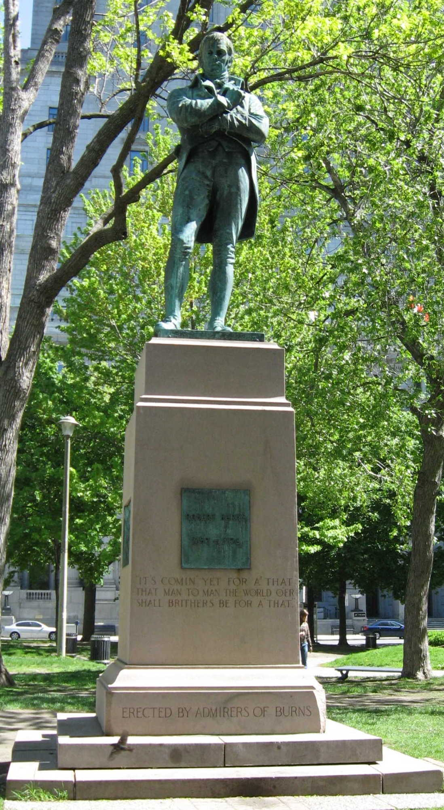
Monument à Robert Burns (1930)
Square Dorchester
Au début du XXe siècle, un mouvement international s’organise afin d’ériger des monuments dédiés aux valeurs universelles de l’œuvre de Robert Bruns. En 1906 à Montréal, on demande la permission d’élever un monument au square Dominion. Le projet n’a pas de suite jusqu’en 1930. Il s’agit d’une activité de la communauté écossaise de Montréal.
En 1856, lors du 100e anniversaire de sa naissance, un peu partout dans le monde, et à Montréal au marché Bonsecours, des Écossais se retrouvent autour d’un repas pour se rappeler Robert Burns, une activité encore en vigueur autour du 25 janvier.

Slide 9
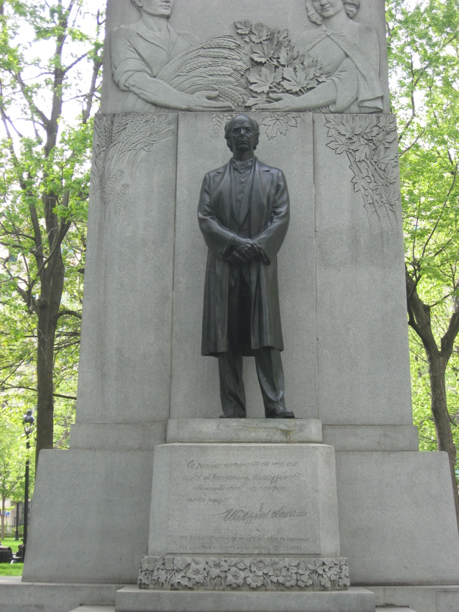
Wilfrid Laurier (1953)
Square Dorchester
Une statue de bronze de Wilfrid Laurier occupe la partie centrale du mur. Il porte des habits de travail rattachés sa tâche.
À l’arrière du mur, deux érables sont gravés dans le granit. Leurs feuilles se fondent l’une dans l’autre. À l’avant, un jeune homme représente l’Ouest du pays tandis qu’une jeune fille symbolise l’Est.
Le socle est ceinturé par des feuilles de lys, de chardons écossais, de roses anglaises et de trèfles irlandais représentant les quatre nations fondatrices du Canada.
De faible hauteur et démocratique, la statue se détache de la manière usuelle d’élever des monuments commémoratifs.

Slide 10
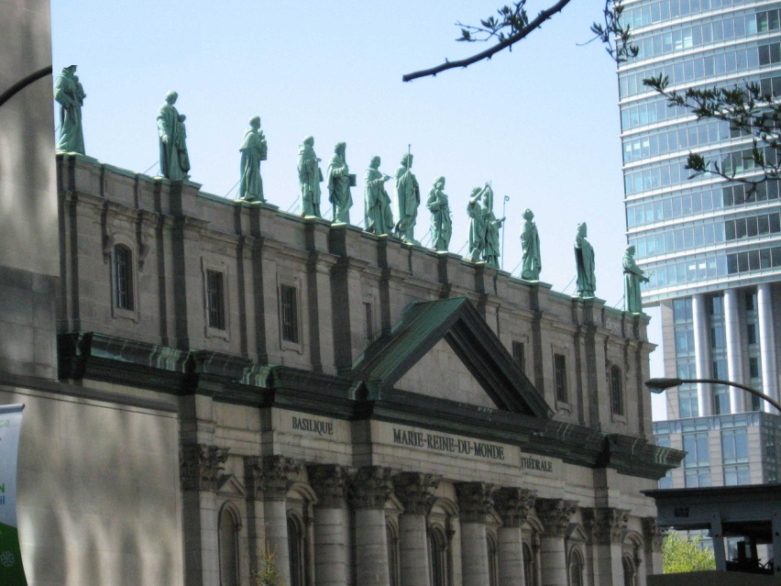
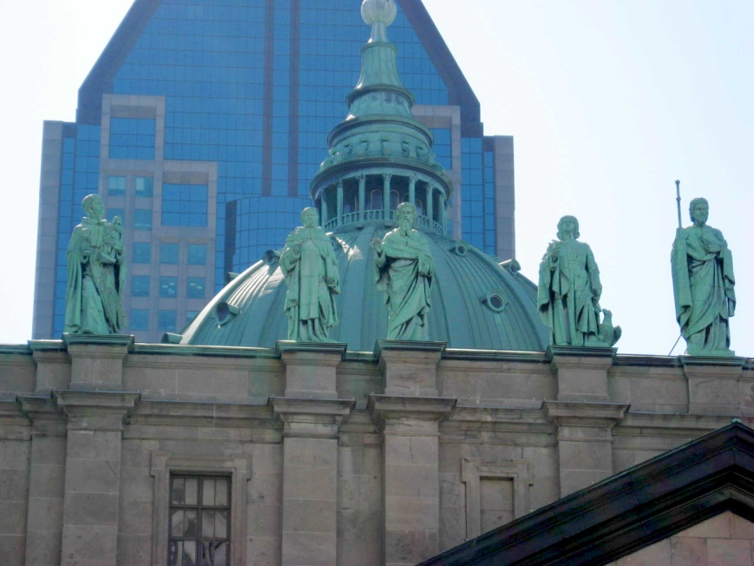
Statuaire – Façade Basilique-Cathédrale Marie-Reine du Monde et Saint-Jacques-le-Majeur
Les statues représentent les saints patrons de donateurs ayant donné une statue. Cet appel à des commanditaires est une idée novatrice s’inspirant de la tradition du mécénat qui met en valeur le donateur et des quêtes collectives anonymes de l’Église catholique.
Le programme ambitieux de la statuaire est plutôt rare parmi les églises du Québec et à Montréal au tournant du siècle. De fait, la statuaire de la cathédrale reste unique dans le contexte de la sculpture religieuse et monumentale du Québec.

Slide 11
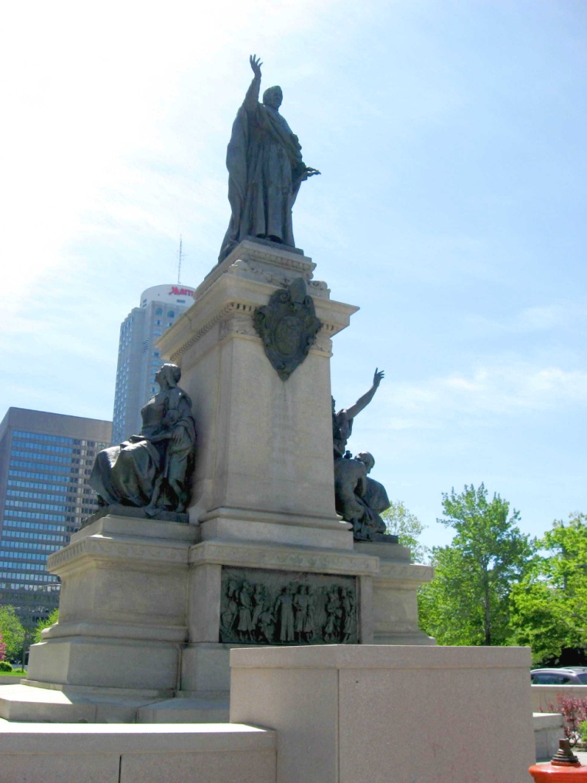
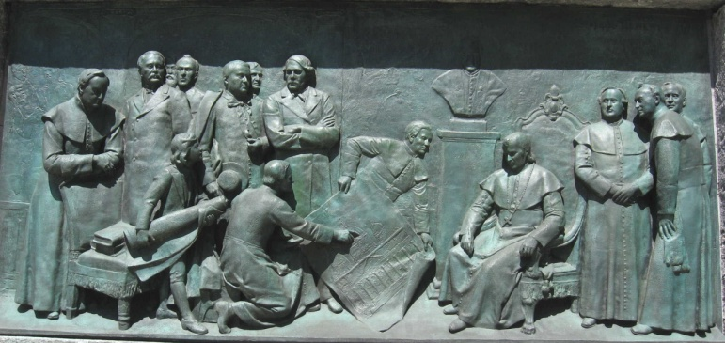
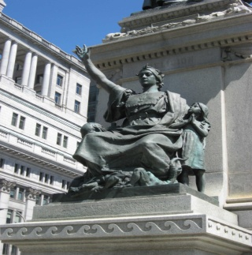
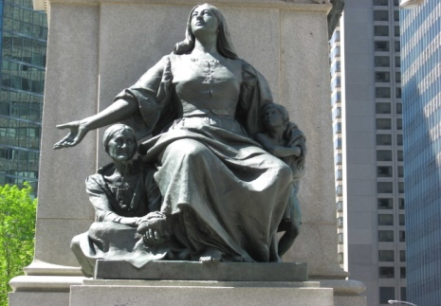
Monument Mgr Ignace Bourget (1903)
Basilique-Cathédrale Marie-Reine du Monde
Les plus importants dignitaires ecclésiastiques du Canada et des États-Unis, des zouaves pontificaux et d’une foule estimée à plus de 50 000 personnes assistent à la cérémonie en 1903.
La statue de l’évêque est accompagnée de deux allégories.
La Charité, dont les yeux sont tournés vers le ciel et la Religion écrasant un serpent. Les bronzes portent le nom de l’artiste – Louis-Philippe Hébert, et le cachet de la fonderie.
Le classicisme français des formes signale les goûts esthétiques des élites francophones initiées à l’art français au tournant du XIXe siècle.

Slide 12
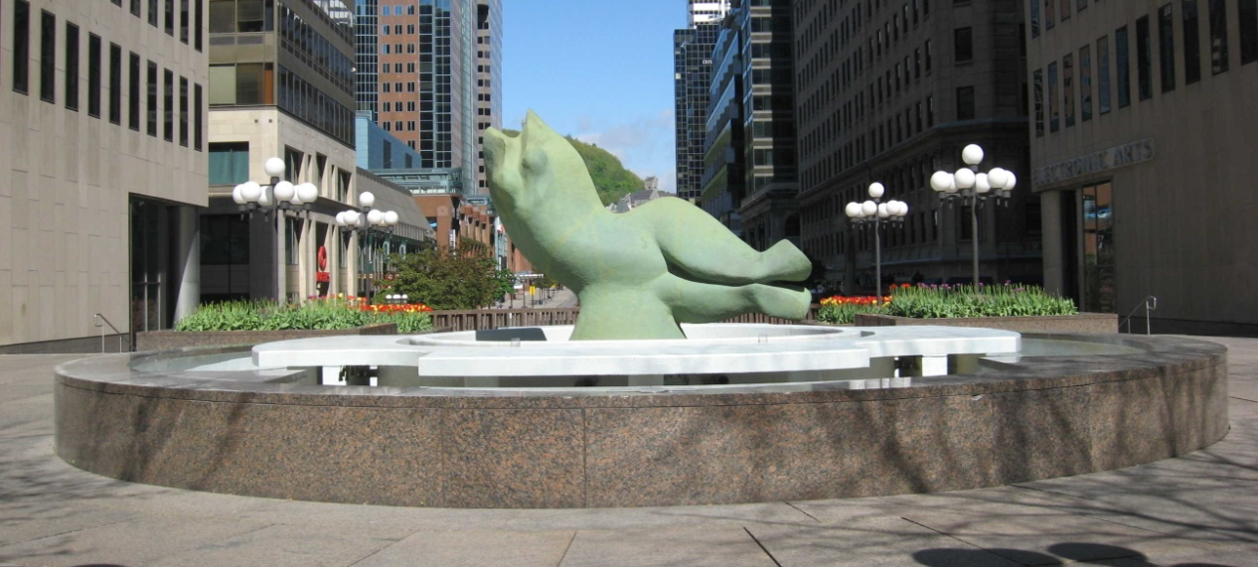
Paysage féminin/Female Landscape (1972)
Rue McGill College face à la Place Ville-Marie
La sculpture se compose d’un détail de corps féminin étendu sur le côté. L’ensemble est installé dans un bassin circulaire qui projette des jets d’eau. Actionnée à l’électricité, la fontaine recycle 160 000 gallons d’eau à l’heure. Elle fonctionne à l’année jusqu’à –15º C. L’hiver, le givre sur la sculpture est mis en valeur grâce à l’éclairage.
L’œuvre rend hommage à la féminité et se veut un rappel de l’identité féminine de Montréal; sa gaieté et ses attributs. Les instigateurs ont voulu créer une icône qui rappellerait cette caractéristique de Montréal. Pour l’artiste, il s’agit d’un travail nouveau et marquant dans sa carrière et peut être dans l’histoire de l’art canadien.

Slide 13
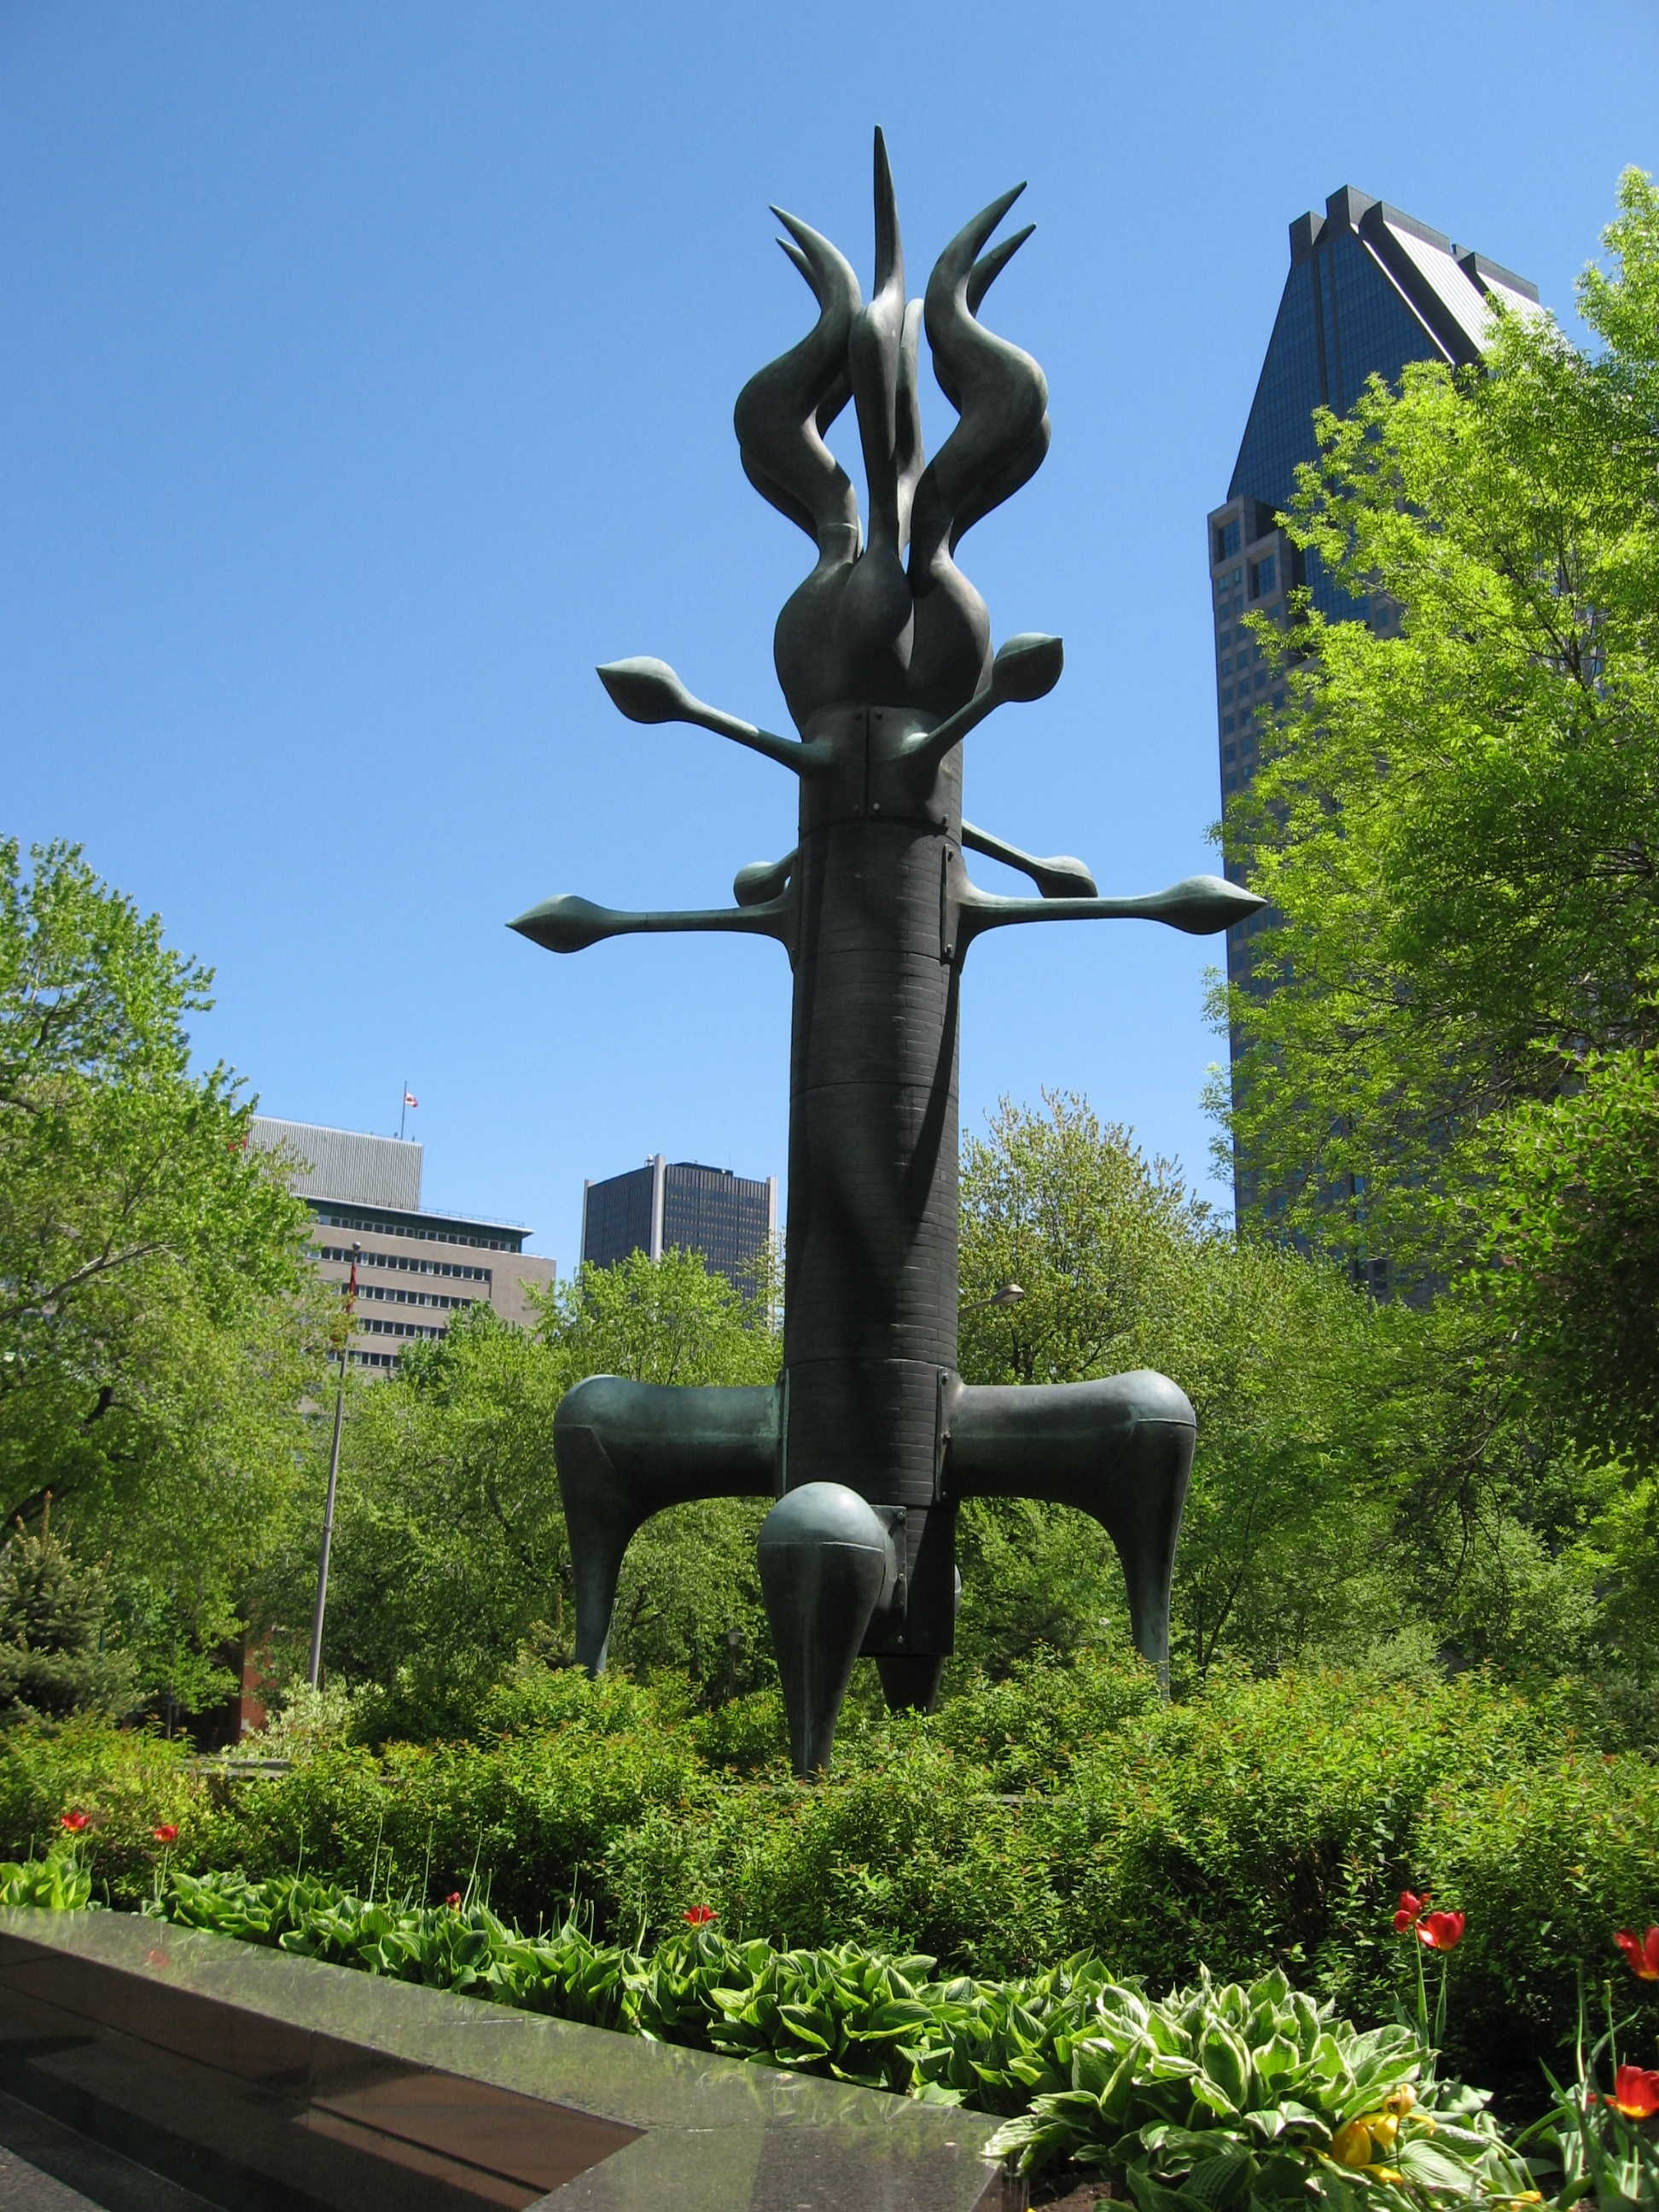
Cactus modulaire (1986)
Arrière du 1100, boul. René-Lévesque Ouest
L’œuvre de Robert Roussil résulte de la pratique d’orner les édifices prestigieux d’une œuvre d’art accessible au public. Typique des années 1980, l’artiste tient compte des particularités du lieu et tente de l’investir.
De fait, l’œuvre est aménagée dans un espace urbain, avec plan d’eau et jardin. Elle accapare le lieu par sa monumentalité et son allure anthropomorphique qui rappelle vaguement un insecte géant profitant du soleil.

